Slide 1
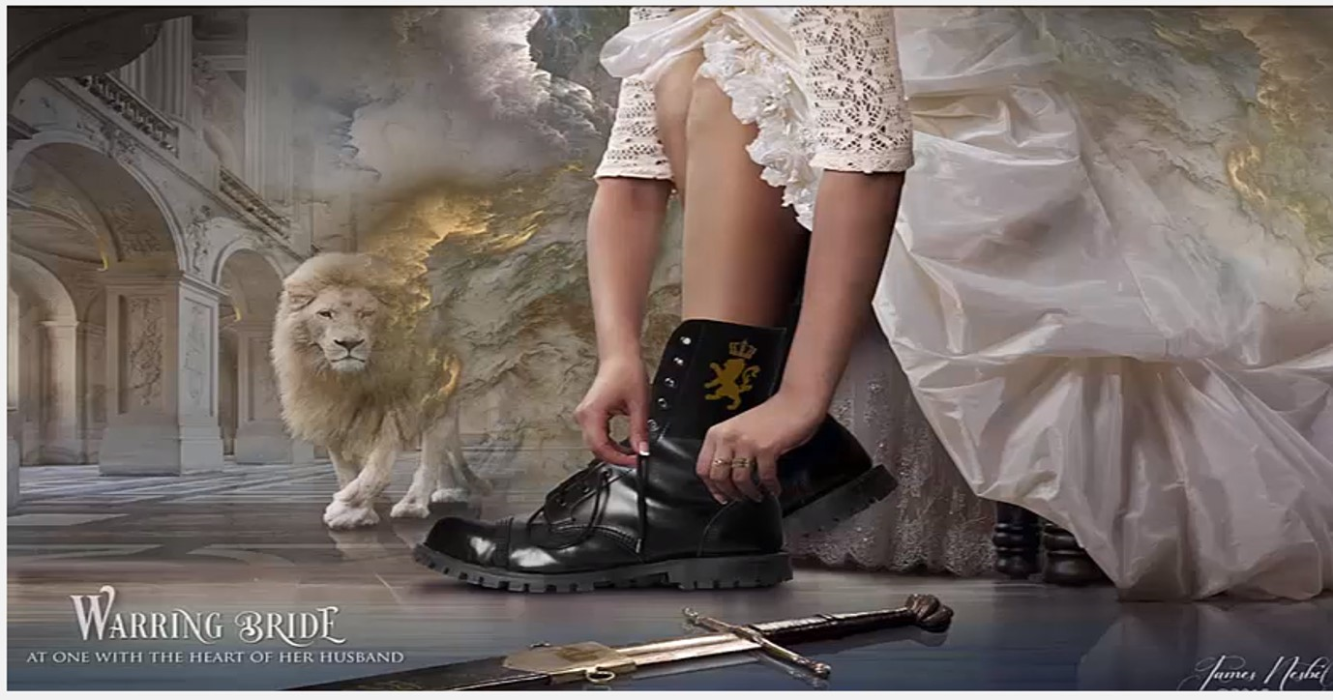
이기는 자의 훈련 5
- 율법에 대한 오해 -
KAINOS HEALING MINISTRY
카이노스 치유 사역원

Slide 2
신자들이 죄를 버리지 못하는 이유
믿기만 하면 죄가운데 살아도 하나님께서 은혜로 다 용서하시고 덮어주신다
율법은 이미 폐해졌기 때문에 더 이상 지킬 필요가 없다
은혜에 대한 오해
율법에 대한 오해

Slide 3
율법은 지킬 필요가 없다?
“그런즉 우리가 믿음으로 말미암아 율법을 폐하느뇨 그럴 수 없느니라 도리어 율법을 굳게 세우느니라” – 롬 3:31
“율법이 육신으로 말미암아 연약하여 할 수 없는 그것을 하나님은 하시나니 곧 죄를 인하여 자기 아들을 죄 있는 육신의 모양으로 보내어 육신에 죄를 정하사 육신을 좇지 않고 그 영을 좇아 행하는 우리에게 율법의 요구를 이루어지게 하려 하심이니라” – 롬 8:3-4

Slide 4
율법의 요구
“너희가 육신대로 살면 반드시 죽을 것이로되 영으로써 몸의 행실을 죽이면 살리니” – 롬 8:13
율법의 요구 – 하나님 사랑, 이웃 사랑
“이 두 계명이 온 율법과 선지자의 강령이니라”
– 마 22:40

Slide 5
율법을 완전케 하러 오신 예수님
“내가 율법이나 선지자나 폐하러 온 줄로 생각지 말라 폐하러 온 것이 아니요 완전케 하려 함이로라
진실로 너희에게 이르노니 천지가 없어지기 전에는 율법의 일점 일획이라도 반드시 없어지지 아니하고 다 이루리라”
– 마 5:17-18

Slide 6
사랑은 율법의 완성
“(생략) 남을 사랑하는 자는 율법을 다 이루었느니라” – 롬 13:8
“사랑은 이웃에게 악을 행치 아니하나니 그러므로 사랑은 율법의 완성이니라”
– 롬 13:10

Slide 7
제사법은 왜 폐지되야 할까?
“전엣 계명이 연약하며 무익하므로 폐하고 (율법은 아무것도 온전케 못할찌라) 이에 더 좋은 소망이 생기니 이것으로 우리가 하나님께 가까이 가느니라” – 히 7:18-19
구약의 제사법은 십자가의 모형이며 십자가를 예표한다

Slide 8
율법 아래의 의미
“그는 우리의 화평이신지라 둘로 하나를 만드사 중간에 막힌 담을 허시고 원수된 것 곧 의문에 속한 계명의 율법을 자기 육체로 폐하셨으니 이는 이 둘로 자기의 안에서 한 새사람을 지어 화평하게 하시고” – 엡 2:14-15
“너희가 만일 성령의 인도하시는 바가 되면 율법 아래 있지 아니하리라” – 갈 5:18

Slide 9
그리스도의 율법아래 있는가?
“율법 없는 자에게는 내가 하나님께는 율법 없는 자가 아니요 도리어 그리스도의 율법 아래 있는 자나 율법 없는 자와 같이 된 것은 율법 없는 자들을 얻고자 함이라”- 고전 9:21
“내가 너희에게 이르노니 너희 의가 서기관과 바리새인보다 더 낫지 못하면 결단코 천국에 들어가지 못하리라” – 마 5:20
바리새인보다 더 나은 의

Slide 10
천국은 원하지만 법은 지키기 싫다 ?
“너희는 도를 행하는 자가 되고 듣기만 하여 자신을 속이는 자가 되지 말라” – 약 1:22
“자유하게 하는 온전한 율법을 들여다보고 있는 자는 듣고 잊어버리는 자가 아니요 실행하는 자니 이 사람이 그 행하는 일에 복을 받으리라”
– 약 1:25
“너희는 자유의 율법대로 심판받을 자처럼 말도 하고 행하기도 하라” – 약 2:12

